Slide 1
Banknote Authentication Dataset
Alejandro Sánchez Monzón

Slide 2
Descripción del conjunto de datos
El conjunto nace de la recopilación de datos obtenidos de imágenes tomadas a ejemplares de billetes reales y falsos. Para ello, se utilizó una cámara industrial que es usualmente utilizada para la inspección de impresiones.
Las imágenes finales tienen un tamaño de 400x400 píxeles.
Para la extracción de las características de las imágenes se utilizó la transformada ondícula.

Slide 3
Referencias del conjunto de datos
El conjunto de datos es obra de Volker Lohweg, un ingeniero alemán y profesor de procesamiento de imágenes e información en la Universidad Técnica de Ostwestfalen-Lippe en Lemgo, Alemania. Se especializa en el campo de la automatización inteligente y ha sido director del Instituto de Tecnología de la Información Industrial de la TH OWL desde 2017.
El conjunto de datos ha sido obtenido de UC Irvine, una plataforma con cientos de conjuntos publicados, del cual he podido obtener información sobre el conjunto, y enlaces relativos a artículos de interés donde es mencionado.

Slide 4
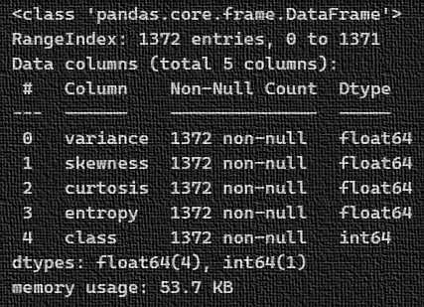
Claves del conjunto de datos
El conjunto de datos se presenta como un reto perfecto para realizar un problema de clasificación, donde desarrollar un modelo capaz de identificar qué billetes son reales y cuáles falsos.

Slide 5
Transformada ondícula
La Transformada Ondícula es una herramienta matemática que descompone una señal o un conjunto de datos en diferentes componentes de frecuencia, y luego estudia cada uno de estos componentes con una resolución que corresponde a su escala.

Slide 6

Variables del conjunto de datos
Variance (varianza): La transformada ondícula convierte la imagen en una serie de funciones ondículas. La varianza proporciona una medida de cuánto varían los valores de las funciones en relación con su media.

Slide 7
Variables del conjunto de datos
Skewness (asimetría): La asimetría es una medida de la falta de simetría en la distribución de las funciones ondículas. La asimetría en este contexto se refiere a cómo esta distribución se desvía de esta simetría.

Slide 8
Variables del conjunto de datos
Curtois (curtosis): Es una medida de si los datos son pesados en las colas o ligeros en las colas en comparación con una distribución normal. Se refiere a cómo estas ‘colas’ se distribuyen en las funciones ondículas.

Slide 9
Variables del conjunto de datos
Entropy (entropía): La entropía es una medida estadística de la aleatoriedad que se puede utilizar para caracterizar la textura de la imagen de entrada. En otras palabras, es una medida de la cantidad de información o ‘desorden’ en la imagen.

Slide 10
Variables del conjunto de datos
Class (autenticidad): Esta es la variable objetivo que estamos tratando de predecir. Indica si un billete es auténtico o no.

Slide 11
Solución del problema
Detectar si un billete es verdadero o falso.

Slide 12
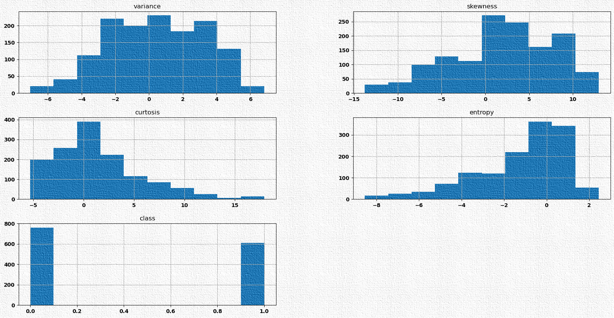
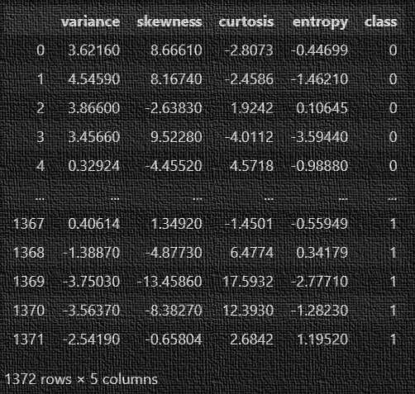
1. Análisis general del conjunto de datos

Slide 13
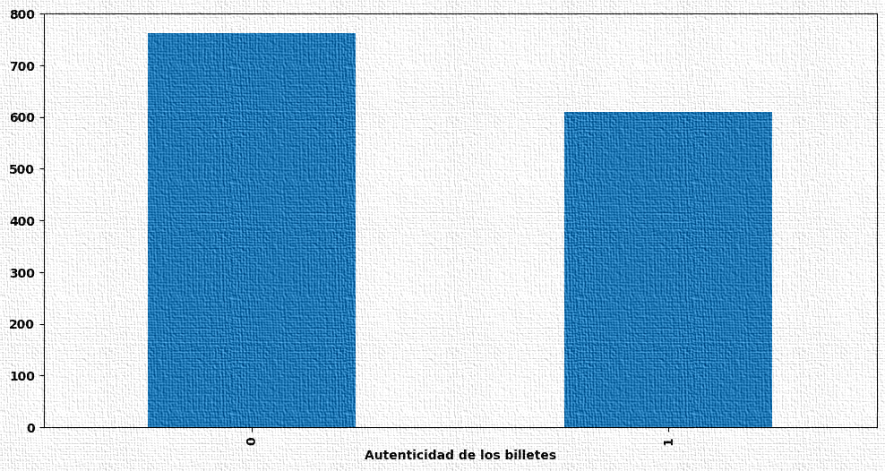
1. Análisis general del conjunto de datos

Slide 14
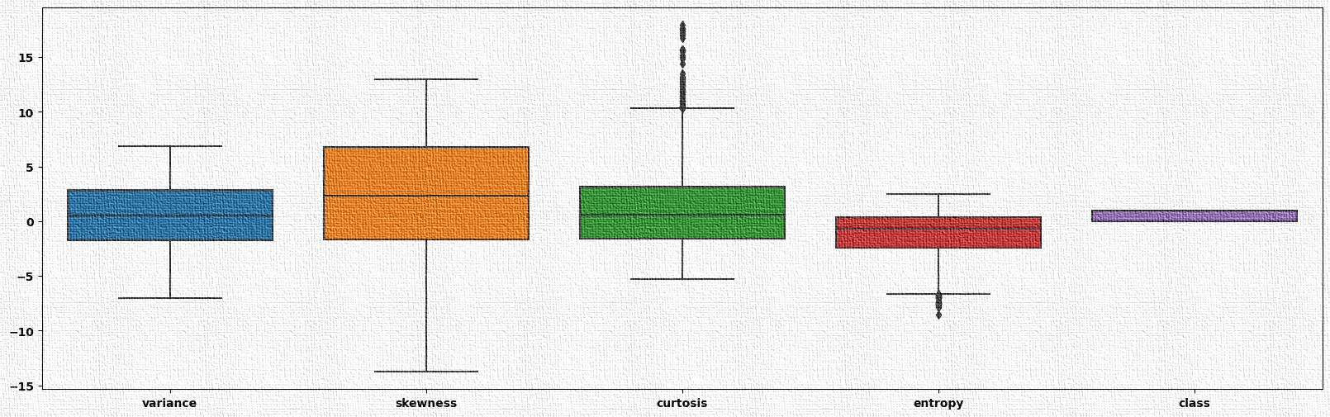
2. Ajustes generales
¿Es necesario normalizar los datos?

Slide 15
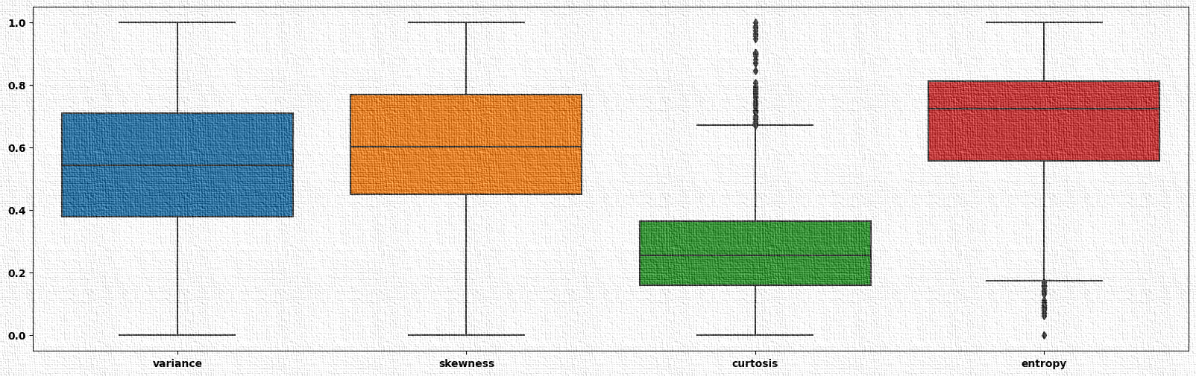
2. Ajustes generales
Utilizamos MinMaxScaler para llegar a la escala de 0-1.

Slide 16
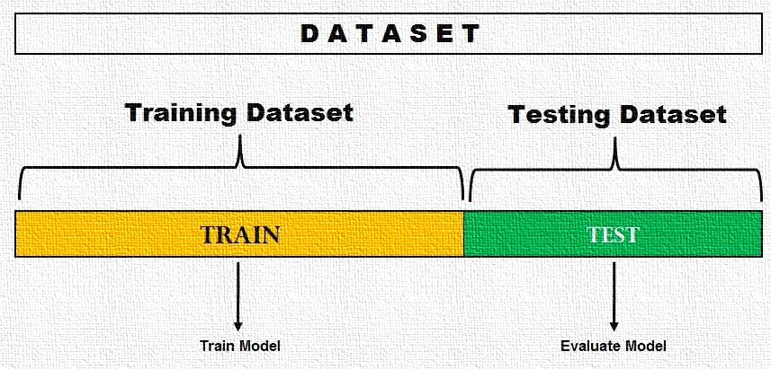
3. Preparación del conjunto de datos para el modelado
Asignamos un 30% de los registros del conjunto de datos para el subconjunto de test. El otro 70%, irá dirigido para las labores de entrenamiento.

Slide 17

3. Preparación del conjunto de datos para el modelado
Tamaño de subconjunto de entrenamiento: 960 registros.
Tamaño del subconjunto de test: 412 registros.

Slide 18

4. Elección del modelo
Me he decantado por XGB Classifier:
Eficiencia: es conocido por su velocidad y eficiencia. Utiliza la técnica de “boosting” para optimizar la precisión del modelo, lo que puede resultar en un rendimiento superior con menos tiempo de cálculo.

Slide 19
4. Elección del modelo
Me he decantado por XGB Classifier:
Manejo de Overfitting: tiene incorporada la regularización L1 y L2 (técnicas para evitar el sobreajuste), lo que ayuda a evitar el sobreajuste (overfitting) del modelo. Esto significa que puede manejar mejor los datos de alta dimensionalidad y prevenir el sobreajuste.

Slide 20
4. Elección del modelo
Me he decantado por XGB Classifier:
Flexibilidad: puede manejar tanto problemas de clasificación binaria como multiclase. Además, puede manejar datos faltantes, lo que lo hace muy flexible para diferentes conjuntos de datos.

Slide 21
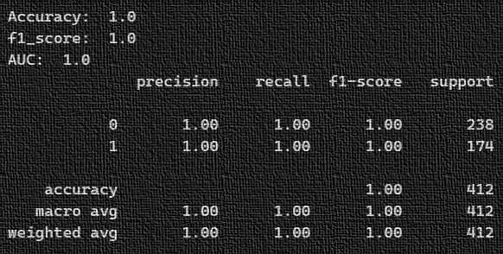
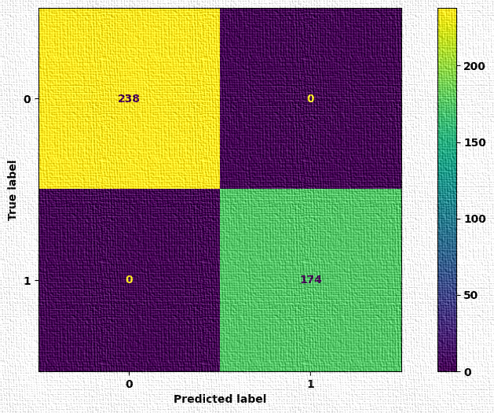
5. Desarrollo del modelo
Un modelo de XGB Classifier, para este conjunto de datos, presenta de inicio las siguientes métricas:

Slide 22
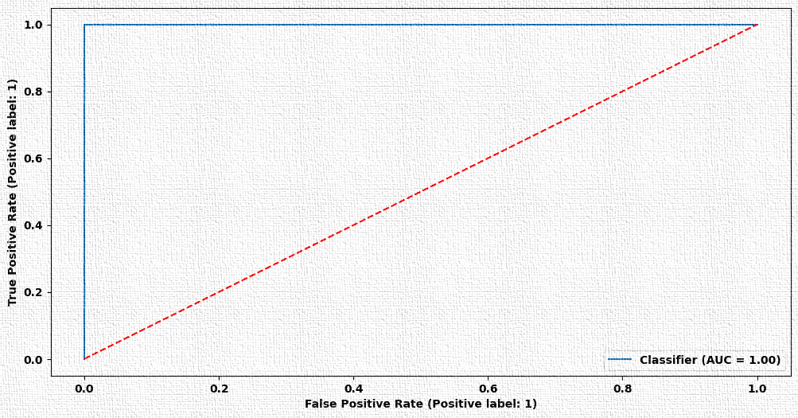
5. Desarrollo del modelo
Un modelo de XGB Classifier, para este conjunto de datos, presenta de inicio las siguientes métricas:

Slide 23
6. Desarrollo avanzado del modelo
A pesar de obtener un modelo perfecto, he decidido hacer uso de algunos de los hiperparámetros disponibles para XGB Classifier, para ello. He realizado la búsqueda de los valores óptimos para estos hiperparámetros.

Slide 24
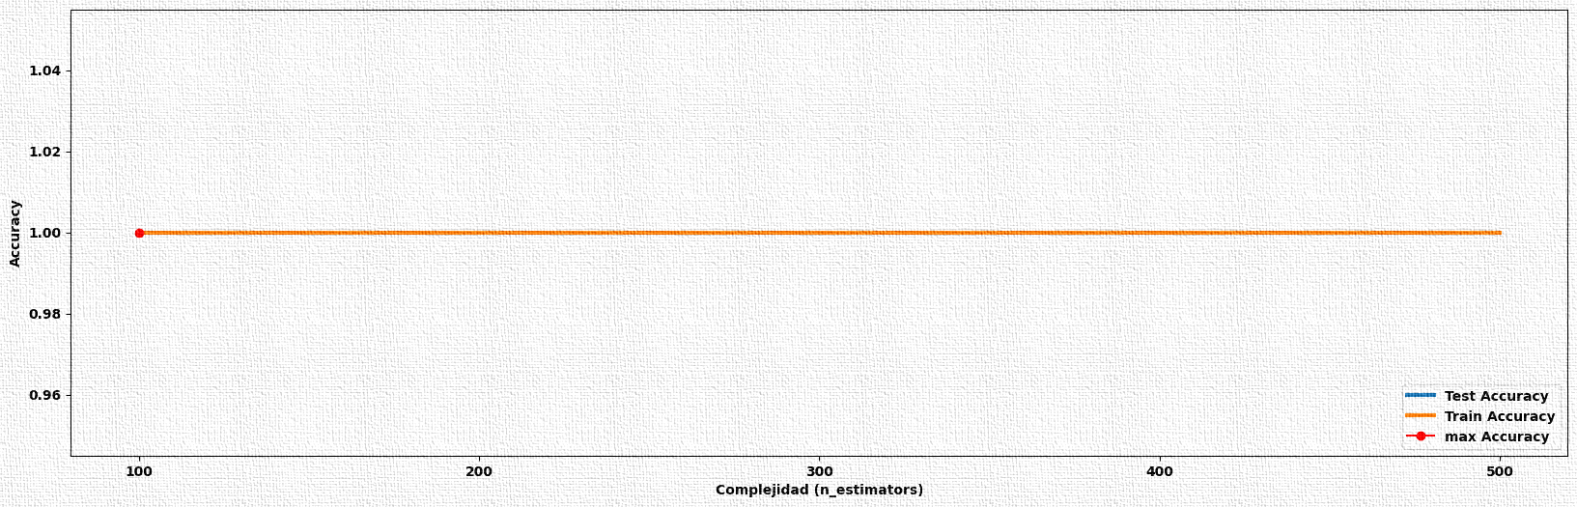
6. Desarrollo avanzado del modelo
Búsqueda del número de estimadores:
El valor óptimo para el número de estimadores, dentro de un rango de 100 a 500, es 100, que mantiene un equilibrio entre complejidad y efectividad.

Slide 25
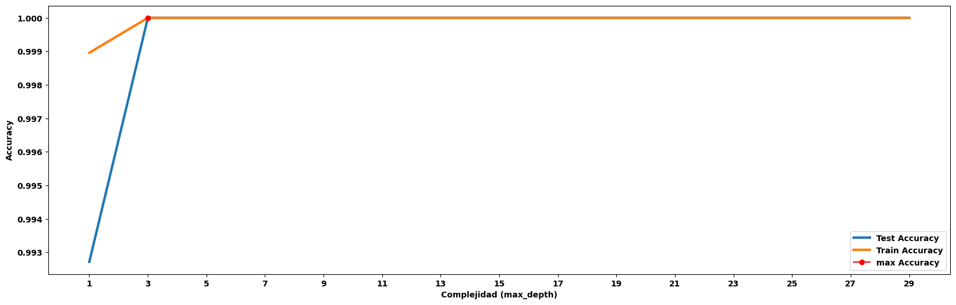
6. Desarrollo avanzado del modelo
Búsqueda de la profundidad máxima:
Dado el hiperparámetro anterior, en un rango de 1 a 30 como valor de profundidad, la máxima óptima es de 3 profundidades, que mantiene equilibrio entre complejidad y eficiencia.

Slide 26
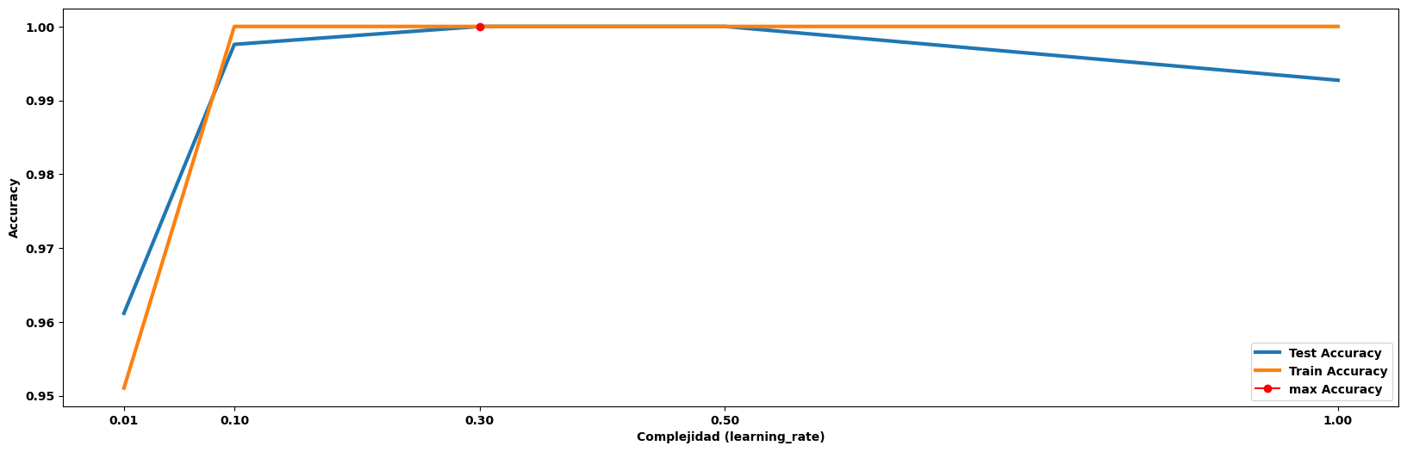
6. Desarrollo avanzado del modelo
Búsqueda del rango de aprendizaje:
Dados los hiperparámetros anteriores, y dentro de un rango de valores tales como 0’01, 0’1, 0’3 , 0’5 y 1, el valor óptimo para el rango de aprendizaje es de 0’3, que mantiene el equilibrio entre complejidad y eficiencia.

Slide 27
Resultados obtenidos
En base a la creación de un modelo con base en sus hiperparámetros óptimos.

Slide 28
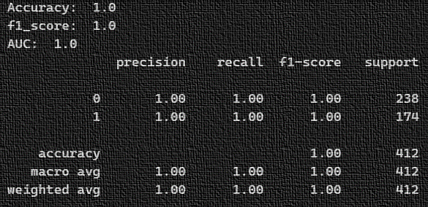
1. Métricas generales
Obtenemos un modelo con unas métricas perfectas:

Slide 29
2. Matriz de confusión
El modelo no presenta falsos positivos ni falsos negativos:

Slide 30
3. Área bajo la curva ROC
El modelo presenta una gráfica propia de un modelo perfecto:

Slide 31
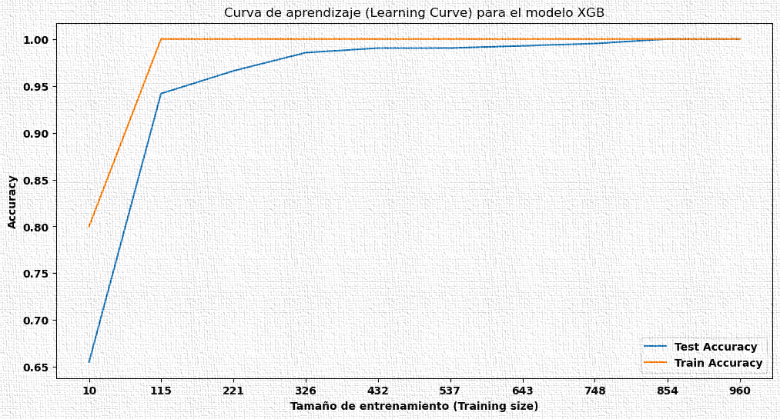
4. Curva de aprendizaje
El modelo presenta una curva de aprendizaje con una tendencia ascendente, que acaba convergiendo con el modelo de entrenamiento en el valor máximo de accuracy:

Slide 32
Conclusiones
¿Qué deducciones sacamos de este proyecto?

Slide 33
1. Tamaño del conjunto de datos
Un conjunto de datos con solo 1300 valores puede ser una baza en contra a la hora de desarrollar un modelo capaz de cumplir con su función predictora. Un modelo con mayor tamaño de datos de entrenamiento podría dar unos resultados dispares e interesantes a analizar.
¿Es esto uno de los causantes de que el modelo presente tan buenos resultados?

Slide 34
2. Complejidad del modelo de datos
Como hemos comprobado, existen elementos que hacen que un modelo pueda ser más o menos complejo, y que requiera de mayor o menos capacidad de computación. La búsqueda de los hiperparámetros óptimos es una buena práctica para poder obtener un resultado correcto.
¿Qué hubiese ocurrido si hubiésemos utilizado un modelo de clasificación distinto?

Slide 35
Preguntas

Slide 36
Banknote Authentication Dataset
Alejandro Sánchez Monzón

